Slide 1

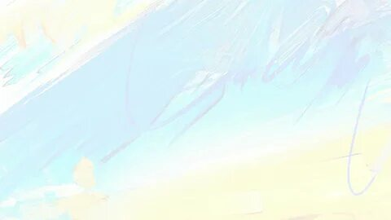

Slide 2
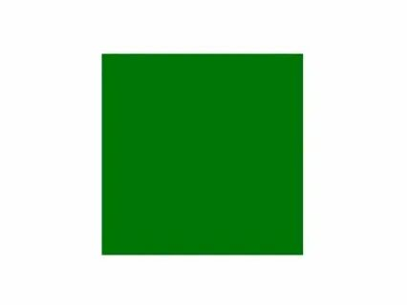
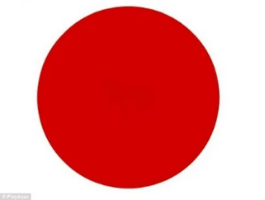
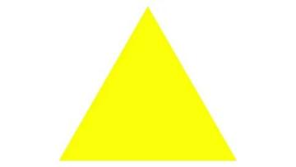
«Тестирование». Шуточный тест с геометрическими фигурами. Используя три геометрические фигуры - треугольник, круг и квадрат, нарисуйте человечка, состоящего из 10 элементов. Должны быть использованы все три вида фигур.

Slide 3
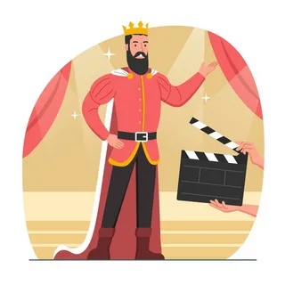
Проба профессии «Актёр»

Slide 4
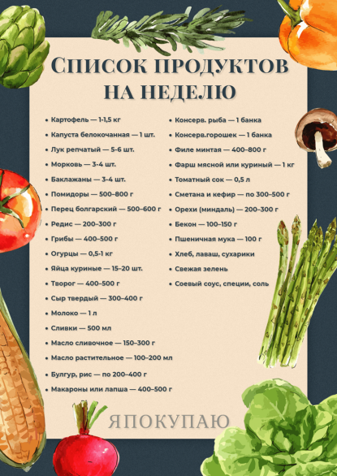
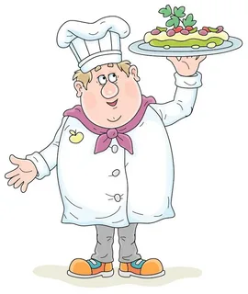
Проба «Повар»

Slide 5
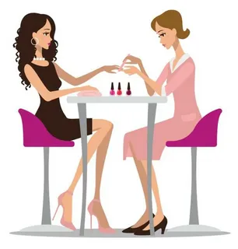
«Мастер по маникюру»

Slide 6
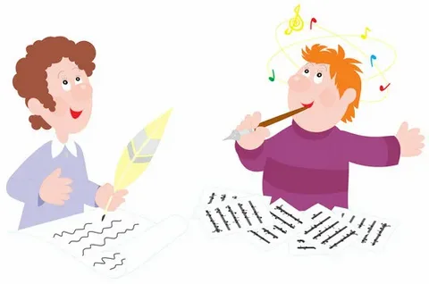
Проба «Поэт»
Огурцы — продавцы.
Пример — офицер.
Океан — капитан.

Slide 7

Проба «Бухгалтер», «Экономист»

Slide 8
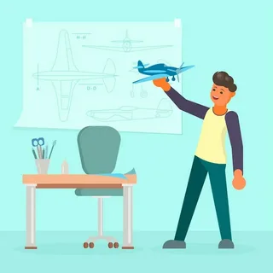
Проба «Авиаконструкторы»

